Slide 1

Agriculture de Précision
Création de zones d’aménagement avec Python
Paul Célicourt, Ph.D.
Professeur Adjoint
UMR INRS-UQAR
Centre Eau Terre Environnement
Institut National de la Recherche Scientifique
Notes:
Utiliser l’exemple du tableau de données des aéroports comme base de données.
https://developpement-informatique.com/tutoriel/19/langage-sql---guide-complet-pour-les-debutants
https://www.guru99.com/fr/introduction-to-database-sql.html

Slide 2
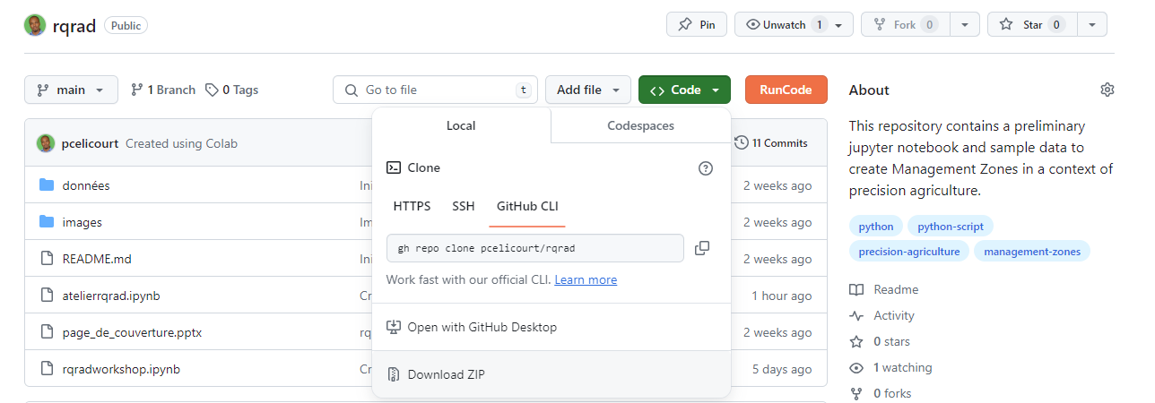
Procédure de réalisation de l’exercice
Étape 1: Visiter le lien suivant et téléchargez le dossier rqrad en cliquant comme ci-dessous:
Étape 2: Extraire les fichiers avec un outil logiciel comme 7-zip.
https://github.com/pcelicourt/rqrad

Slide 3
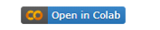
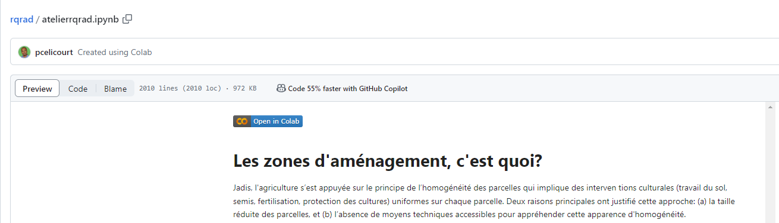
Procédure de réalisation de l’exercice
Étape 3: Toujours dans le dossier rqrad en ligne, cliquez sur le fichier atelierrqrad.ipynb:
Étape 4: Avec le fichier ouvert comme ci-dessous, cliquez sur le bouton:

Slide 4
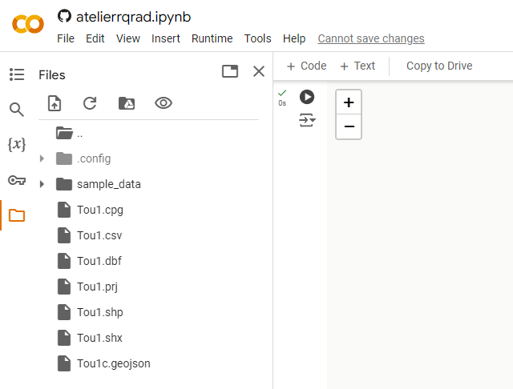
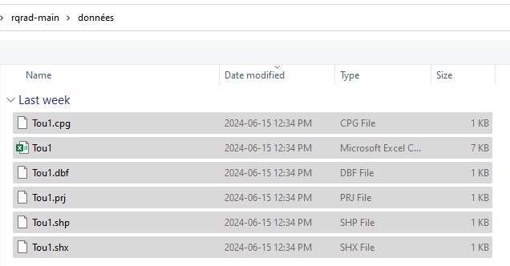
Procédure de réalisation de l’exercice
La dernière étape ouvrira le Jupyter Notebook atelierrqrad.ipynb dans l’environnement Google Colab. Maintenant, on doit importer les données nécessaires dans cet environnement. Pour cela, on va effectuer trois clics. Le dernier vous dirigera vers un repertoire de ton ordinateur pour selectionner des fichiers à téléverser. Vous choisissez les fichiers du sous-repertoire données du repertoire rqrad extrait comme ci-dessous.
1
3
2

Slide 5
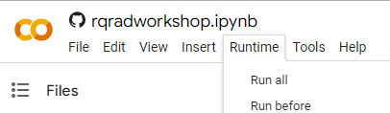
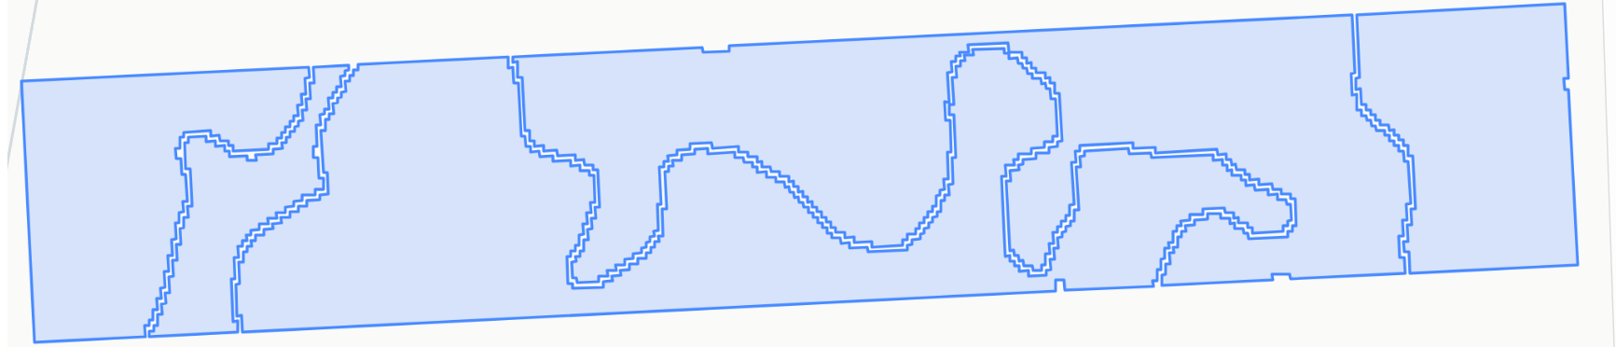
Procédure de réalisation de l’exercice
A ce point, vous pouvez exécuter les cellules du Notebook de manière séquentielle et vous allez obtenir le résultat ci-dessous à la fin. Au cas où le résultat escompté n’est pas atteint, essayez d’exécuter les cellules en vrac en cliquant sur le menu Runtime et Run all plusieurs fois. Le problème est vraisemblablement dû au fait que nous utilisons une méthode géostatistique.

